Slide 1
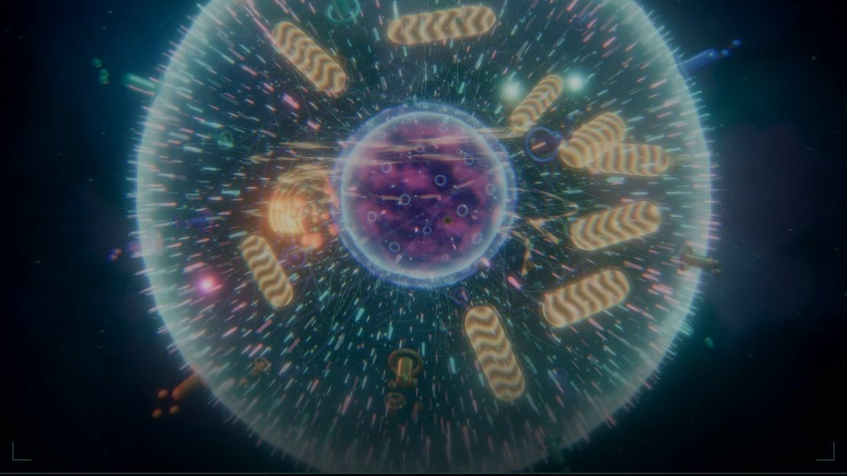
CELL ATLAS / 胞宇
走进细胞的世界
一个浏览器里的 3D 细胞生物学课程
从一节可完成的样板课，到一门可运营的课程。
产品介绍与未来构想 / 2026.10
16 章 · 44 节 · 14 个 3D 模型 · 2 节完整互动课
Notes:
各位好，我是 Cell Atlas 的开发者。今天不讲一个宏大的平台，先请大家看一节已经能走完的细胞生物学课：学生进入一个浏览器里的三维细胞空间，通过点击结构、观察机制、做实验和完成练习，真正把知识走一遍。我们先从产品，再谈我们想把这件事带到哪里。

Slide 2
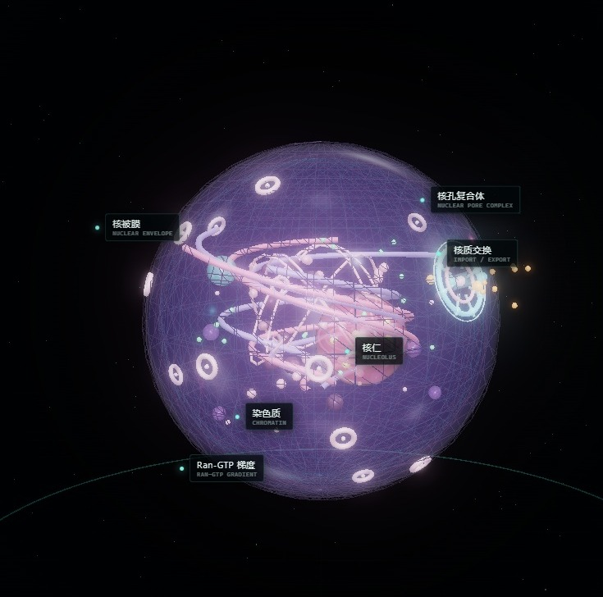
01 / WHY
细胞生物学，难在“看见”
课本上的细胞是静态的，视频里的细胞是别人的。学生需要的是能自己操作的空间。
平面图讲不清三维关系：膜、通道、泵、细胞器都在同一个空间里。
视频看懂了，动手仍不会：知识没有经过“操作—反馈—修正”。
模型、教材、练习彼此割裂：学生不知道下一步该做什么。
学生不是缺信息，而是缺一个可以操作的空间。
细胞核 / 3D specimen
CELL ATLAS / 产品介绍与未来构想
02 / 15
Notes:
我们先说问题。细胞生物学最难的不是背名词，而是空间关系和动态过程。传统材料要么是二维图，要么是不可操作的视频。学生看完之后，仍然不知道自己有没有真正理解。我们要补的不是更多信息，而是一个可以操作、可以犯错、可以修正的空间。

Slide 3
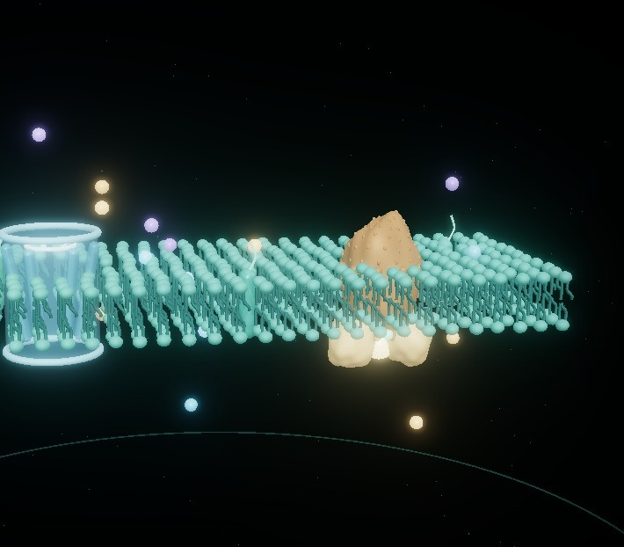
02 / PRODUCT
不是一套视频，而是一间可操作的细胞教室
把教材、3D 模型、互动实验和练习，放进同一个浏览器。
16 章 / 44 节：与教材章节和页码对齐。
14 个模型：8 个结构模型 + 6 个实验方法模型。
两节完整互动课：跨膜运输、膜的流动性与 FRAP。
2 / 44
72
已完整互动化的节数
自动化测试
跨膜运输 / 互动课
CELL ATLAS / 产品介绍与未来构想
03 / 15
Notes:
产品是什么？一句话：一个可以在浏览器里操作细胞的教学空间。它不是把课本做成视频，而是把章节、模型、实验和练习接到同一条学习路径上。现在已经有 16 章 44 节的内容地图、14 个程序化模型，以及两节可以完整走完的互动课。

Slide 4
03 / LEARNING LOOP
四个阶段，把“看懂”变成“做对”
01
02
03
04
认识结构
观察机制
动手探索
场景练习
点击膜、通道、泵、ATP，在模型里定位角色。
播放 E1–E2 循环，或逐步查看每一步。
改条件、做预测、运行实验，比较结果。
辨认、排序、解释，完成迁移。
每次点击、每次作答，都是课程引擎的证据；不依赖 AI，也能完成。
自由浏览被允许，但结课要求所有阶段都有当前有效证据。
CELL ATLAS / 产品介绍与未来构想
04 / 15
Notes:
一节课被拆成四个阶段。认识结构时，学生不能只点“下一步”，必须真的点到四个结构；观察机制时，五个步骤都要看过；动手探索时，要选预测、改条件、跑目标实验；最后用辨认、排序和分析完成迁移。每一次操作都会成为课程引擎的证据，而不是只看一个播放进度。

Slide 5
04 / ENGINE
课程引擎是核心，AI 只是可选层
课程定义
→
课程引擎
→
UI / 3D 场景
→
可选 AI 助教
flow / lesson / experiment
evidence · gating · snapshot
操作 · 反馈 · 进度
只读上下文 · 解释 / 提示
只读观察者 / 不允许标记完成
核心原则
没有 AI，课程也必须能完成。
证据驱动：事件按阶段和轮次隔离，撤销不删除历史。
AI 可以解释、追问、给提示；不能替学生完成，也不能改成绩。
确定性：目标实验、完成门槛和快照校验都由代码决定。
可恢复：本地保存进度；刷新继续，不上传答案。
CELL ATLAS / 产品介绍与未来构想
05 / 15
Notes:
这是产品的技术核心。课程引擎独立于 UI、Three.js 和 AI，负责证据、阶段门槛、完成条件和快照。AI 未来只能拿到只读的上下文，做解释、追问和提示；它不能 dispatch，不能标记完成。这样即使 AI 不可用，课程仍然能上完。

Slide 6
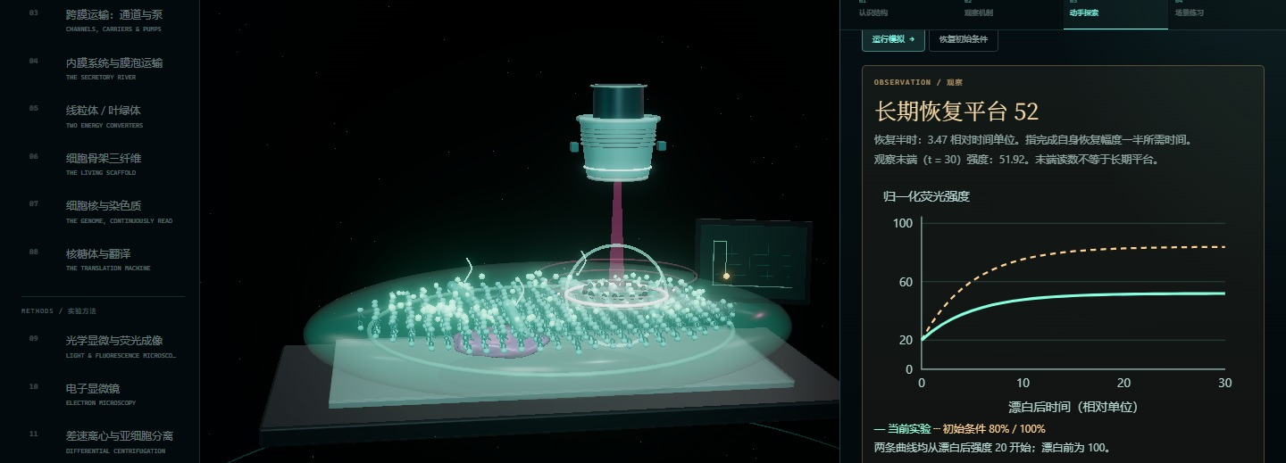
05 / CONTENT
两节完整互动课，44 节内容地图
TRANSPORT
MEMBRANE FLUIDITY & FRAP
内容地图：16 章 / 44 节 / 14 个模型
跨膜运输
膜的流动性与 FRAP
已完整互动化
2 / 44
· 5 步 E1–E2 机制
· 4 步漂白—交换—平台
· ATP 0% 目标实验
· 可移动比例 / 交换速度
下一节：FRET
· 三道练习 + 记录
· 平台 / 半时双指标
其余章节已有教材内容、页码、学习目标和模型映射；尚缺同等级的互动脚本与练习。
已完成
已完成
FRAP / 对照曲线
CELL ATLAS / 产品介绍与未来构想
06 / 15
Notes:
内容侧我们现在有两节完整互动课：跨膜运输和 FRAP。跨膜运输有五个机制步骤、ATP 0% 的目标实验和三道练习；FRAP 有四个机制步骤、可移动比例和交换速度、恢复平台和半时两个指标。14 个模型和 16 章 44 节已经对齐，但目前只有 2/44 节达到完整互动化，这是我们的真实进度。

Slide 7
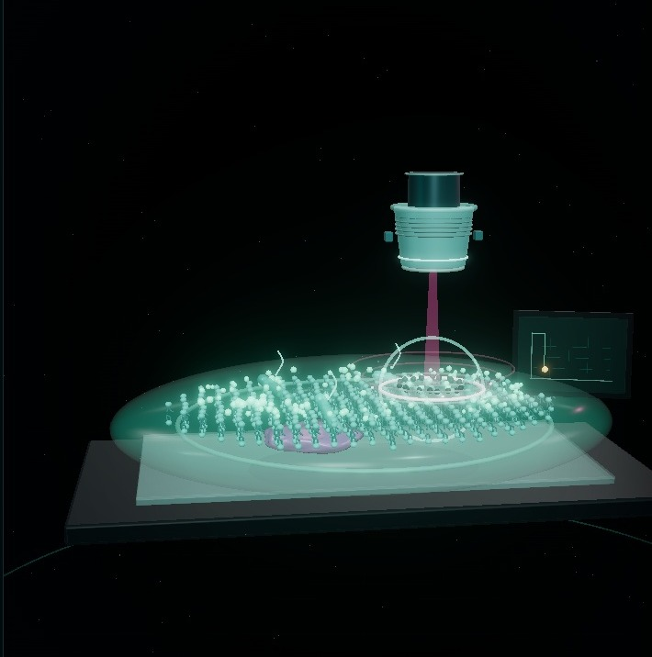
06 / TECHNOLOGY
全程序化：零外部模型与贴图
所有几何、材质、粒子和标签都由代码生成；不依赖下载的 3D 资产。
PROCEDURAL 3D
几何 / 着色器 / 粒子 / 标签
TWO TARGETS
静态网页 + DSH 聊天插件
VERIFIED
72 个单元测试 + 真实浏览器回归
DSH 插件 / 同一课程在聊天内打开
同一套内容，两种到达方式。
CELL ATLAS / 产品介绍与未来构想
07 / 15
Notes:
技术上我们坚持全程序化：没有下载的模型、贴图、HDR 或字体。好处是资产轻、可版本化、视觉统一，也方便在不同终端复用。现在同一套课程可以部署成公开网页，也可以作为 DSH 聊天插件在对话里打开。

Slide 8
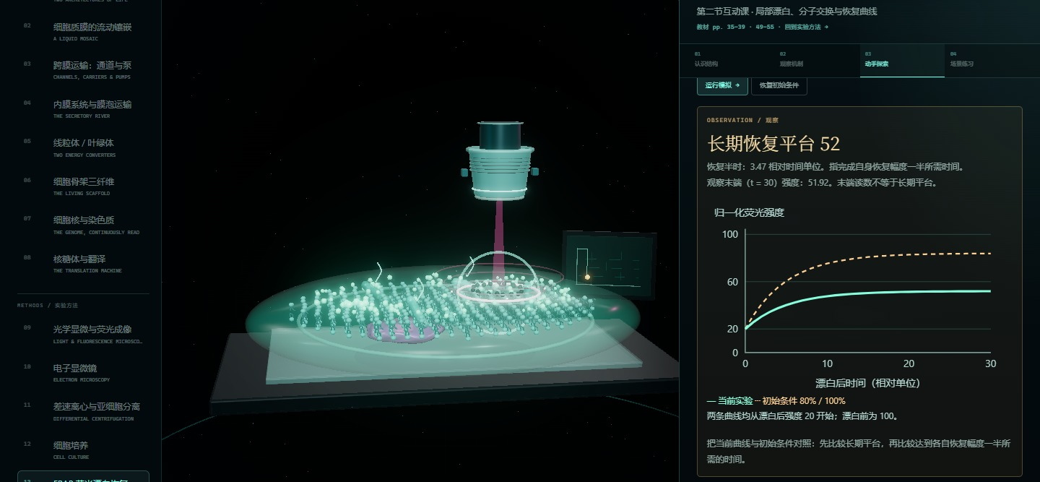
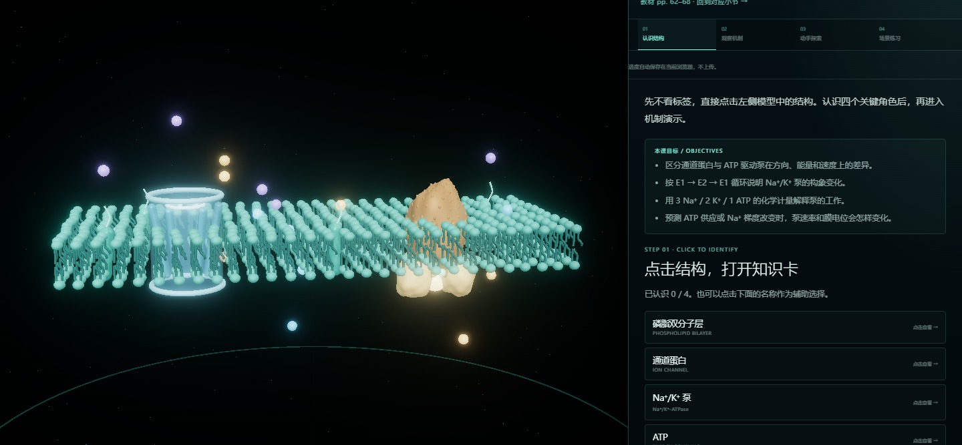
07 / DELIVERY
学生在哪里，课程就到哪里
PUBLIC WEB
DSH PLUGIN
公开网页
聊天内插件
零安装、可分享；适合课前预习、课后复习和公开展示。
不离开对话；模型、课程和进度在同一个上下文里。
CELL ATLAS / 产品介绍与未来构想
08 / 15
Notes:
交付上我们做了两条路径。公开网页适合零安装分享，学生打开链接就能用；DSH 插件则把同一套模型和课程带进聊天，不离开对话。两条路径共享同一套内容、同一套引擎和同一套判定，不是两个不同的产品。

Slide 9
08 / USERS
三种使用者，一个学习闭环
01
02
03
学生
教师
内容 / 技术团队
自己走一遍
看见学习过程
持续扩展
点结构、看机制、做目标实验；刷新后继续，错误可以重试。
教材页码、章节映射、完成条件和练习反馈都在同一条路径上。
课程定义、实验、模型和进度模块解耦，下一节课可以复用模板。
不是“老师讲、学生看”，而是“学生操作、系统反馈、教师看见”。
CELL ATLAS / 产品介绍与未来构想
09 / 15
Notes:
这套东西对三类人有价值。对学生，它是一个可以自己走完的空间；对教师，它把教材页码、学习目标和练习反馈连起来，能看见学生卡在哪；对内容和技术团队，课程定义、实验、模型和进度是解耦的，可以用同一套模板继续扩展。

Slide 10
09 / HONEST STATUS
今天能做什么，不能做什么
已经可用
正在补齐
尚未接入
· 两节完整互动课
· 其余 42 节的互动脚本
· AI 助教 / Jarvis
· 14 个可旋转的 3D 模型
· FRET 第三节样板课
· 云端记忆与账号
· 公开网页 + DSH 插件
· 课程注册表与作者工具
· 教师 dashboard
· 本地保存、刷新续学
· 无障碍与更多设备适配
· 课堂级分析
这是一个可运行的 MVP，不是完成品。
CELL ATLAS / 产品介绍与未来构想
10 / 15
Notes:
我想诚实地讲今天的边界。已经可用的是两节课、14 个模型、两个交付端和本地进度；正在补齐的是其余 42 节、FRET、作者工具和无障碍；尚未接入的是 AI、云记忆、教师 dashboard 和课堂分析。现在它是一个可运行的 MVP，不是完成品。

Slide 11
10 / ROADMAP
未来 12 个月：从样板课到课程平台
0–3 月
3–6 月
6–12 月
内容深度
教学闭环
平台化
· FRET 第三节样板课
· 可选 AI 助教
· 课程包与校本部署
→
→
· 5–8 节完整互动课
· 教师 dashboard
· LMS / 课堂分析
· 课程模板 + 教师试用
· 1–2 个课堂试点
· 本地优先的记忆
· 手势 / AR 交互原型
每一步都不依赖付费 AI，也不把基础课程锁在某个平台里。
CELL ATLAS / 产品介绍与未来构想
11 / 15
Notes:
路线图分三步。先补内容深度：FRET、五到八节课、课程模板和教师试用；再做教学闭环：可选 AI 助教、教师 dashboard、一到两个课堂试点；最后平台化：课程包、校本部署、LMS 和课堂分析，以及手势 / AR 交互原型。每一步都保持基础课程在没有 AI、没有付费平台的情况下可运行。

Slide 12
11 / AI
AI 是助教，不是裁判
先保证没有 AI 也能学完，再让 AI 让学习更好。
课程引擎
只读上下文
AI 助教
→
→
证据 / 阶段 / 完成
阶段 / 汇总 / 无答案
解释 / 追问 / 提示
不能 dispatch · 不能改完成 · 不能看完整答案
最小上下文：只给当前阶段、当前步骤和汇总进度。
我们希望 AI 改变的是“解释方式”，不是“评价权力”。
明确同意：未来接入记忆或云端前，先让学生选择。
可离线：AI 断开、超时或拒绝服务时，课程继续。
CELL ATLAS / 产品介绍与未来构想
12 / 15
Notes:
AI 的部分我们很克制。它只拿只读上下文，做解释、追问和提示；它不能推进阶段、不能标记完成、不能看完整答案。未来如果接记忆或云端，一定先做明确同意。更重要的是，AI 断开时课程仍然能继续，因为完成条件在课程引擎里，不在模型里。

Slide 13
12 / SPATIAL INTERACTION
手势交互：可选，不强迫
让身体成为输入设备；鼠标、触屏和键盘仍然永远可用。
POINT
01
指向识别
食指射线点选膜、通道、泵或细胞器。
PINCH
02
捏合缩放
拇指—食指距离控制镜头与结构层级。
03
双手拆层
两只手拉开膜、细胞器，或并排做对照。
PULL
可选输入：摄像头 / 深度相机 / WebXR
先做“指向 + 捏合”，再考虑双手
INPUT ADAPTER
鼠标 / 触屏 / 摄像头 / 深度相机 / WebXR
→ 语义动作 → 课程引擎
可选开启 · 摄像头本地处理、不录视频 · 只有教学增益成立才上线
CELL ATLAS / 产品介绍与未来构想
13 / 15
Notes:
未来交互我们想加手势，但不会把它设成必选项。对课程来说，手势只是输入层：指向、捏合、双手拆层，最后都要翻译成同一个语义动作，再交给课程引擎。这样鼠标、触屏、摄像头、深度相机甚至 WebXR 都能接，但课程判定不变。第一阶段只做指向和捏合，摄像头本地处理、不录视频，并且只在确实比鼠标更自然时才启用。

Slide 14
13 / COLLABORATION
我们在找 3–5 个试点课堂
01
02
03
选一节最难的课
4–6 周试点
一起看证据
从跨膜运输或 FRAP 开始，带一个真实的教学目标来。
学生用、教师看；我们根据反馈调整课程和模型。
完成率、停留时间、错误分布、前后测，而不是只看“好不好看”。
合作方式
开放核心：公开网页与课程引擎
课程共建：教材 / 模型 / 练习
校本部署：全校或课程包
带一节你最难的课来，我们一起把它变成可以操作的模型。
CELL ATLAS / 产品介绍与未来构想
14 / 15
Notes:
我们现在最需要的不是一句“很好”，而是几个真实课堂。希望找 3 到 5 位老师或 1 到 2 所学校，用 4 到 6 周做一次试点：选一节最难的课，学生用，老师看，我们一起看完成率、停留时间、错误分布和前后测。合作可以是开放核心、课程共建或校本部署。

Slide 15
CELL ATLAS / 胞宇
让每个学生，
都能走进细胞。
一个浏览器里的 3D 细胞生物学课程。
现在可以体验
跨膜运输 · 膜的流动性与 FRAP
https://herryatlas.github.io/cell-atlas/
https://github.com/HerryAtlas/cell-atlas
欢迎一起上第一节样板课，也欢迎带一节你想重做的课来。
Notes:
最后，用一句话收束：让每个学生都能走进细胞。现在公开网页上已经可以体验跨膜运输和 FRAP 两节课；如果你愿意，我们可以从你最难讲的一节课开始，一起做下一次试点。谢谢。

